Slide 1
תרגול 5 – ניהול דרישות
ניתוח ועיצוב מערכות מידע
Notes:
2.4.5.2

Slide 2
השלבים בפיתוח מערכת מידע
ייזום
חקר מצב קיים
אפיון ראשוני
חקר ישימות
גישת מונחה תהליכים
גישת מונחה עצמים
ניתוח המערכת החדשה
עיצוב המערכת החדשה
יישום והטמעה

Slide 3
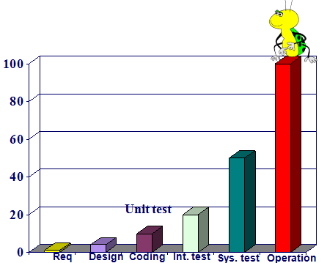
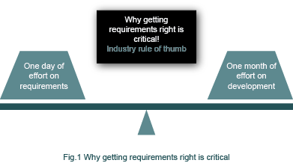
מוטיבציה
ניהול נכון של דרישות מהווה את אחד הגורמים המובילים בהצלחת פרויקט.
כ-40% מהמאמץ המושקע בפרויקט הוא תיקון בעיות שבחלקן הגדול נגזר מליקויים בניהול הדרישות.
על פי מודל בוהם, עלות תיקון שגיאה/השמטה מהותית שנתגלתה בשלב תחזוקה גבוה עד פי 100 מאשר איתור אותה שגיאה בשלב הדרישות.
לפי הערכות, כ85% מכלל השגיאות בפיתוח תוכנה מקורן בדרישות.

Slide 4
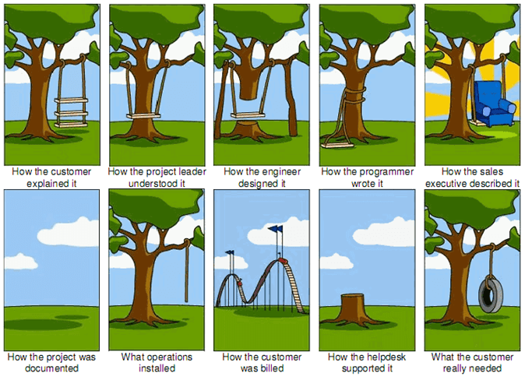

Slide 5
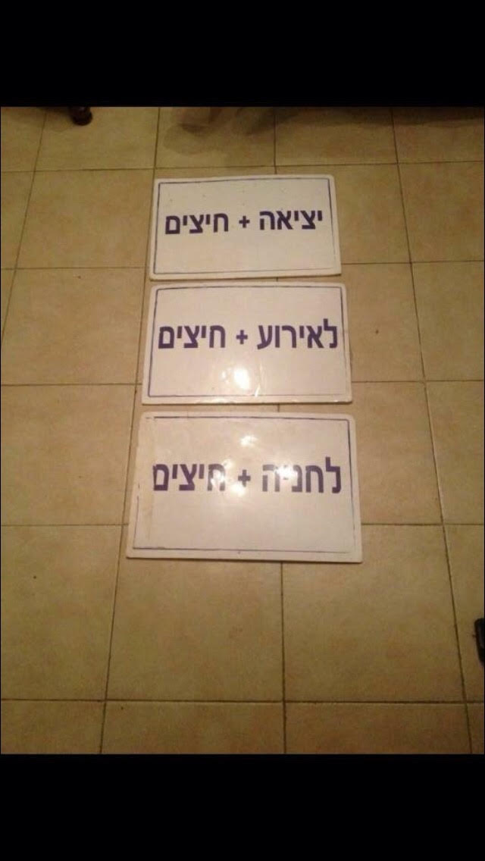
מוטיבציה

Slide 6

חשיבות ניסוח דרישה
רק אני לקחתי אותה אתמול לגן
אני רק לקחתי אותה אתמול לגן
אני לקחתי רק אותה אתמול לגן
אני לקחתי אותה רק אתמול לגן
אני לקחתי אותה אתמול רק לגן

Slide 7
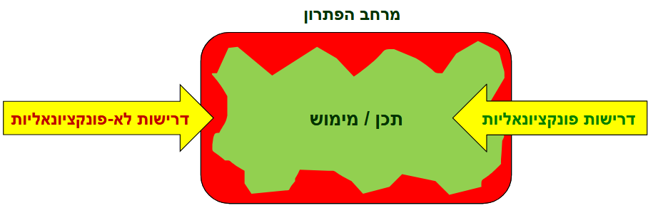
סוגי דרישות
דרישות לא פונקציונאליות – איך? אילוצי איכות שהמערכת צריכה לעמוד בהם (שלבי פיתוח ושימוש)
דרישות לא-פונקציונליות מכתיבות אילוצי איכות שעל המערכת לעמוד בה, הן בתהליך הפיתוח והן במשך השימוש בה ותחזוקתה כגון ביצועים וזמני תגובה, אבטחה, אמינות ועוד.
דרישות פונקציונאליות – מה על המערכת לעשות בעבור המשתמשים
הדרישות הפונקציונליות מגדירות מה על המערכת לעשות בעבור המשתמשים,
ואילו הדרישות הלא-פונקציונליות מכתיבות אילוצים שהמערכת צריכה לעמוד בהם כדי לבצע אותן.

Slide 8


סוגי הדרישות
דרישות פונקציונאליות - Functional Requirements (FR)
מה על המערכת לעשות בעבור המשתמשים
תהליכים עסקיים (תהליכי מחשב)
דרישות לא פונקציונאליות Non-Functional Requirements (NFR)
איך? אילוצי איכות שהמערכת צריכה לעמוד בהם (שלבי פיתוח ושימוש)
ביצועים (זמן תגובה, נפח אחסון, כמות משתמשים, אמינות) ועומסים
אבטחת מידע
טכנולוגיות
עיצוב הממשקים (UI) וקישורים
תפעול המערכת (לרבות זמינות ואחזקתיות)
שימושיות
שיטות פיתוח, איכות פיתוח (יכולת ביצוע שינויים)
Notes:
שקף מההרצאה – יותר מפורט

Slide 9
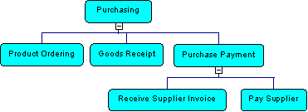

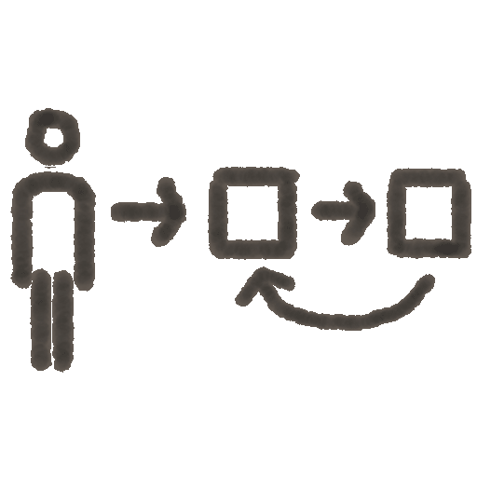
חלוקה לוגית של דרישות פונקציונאליות
על פי תהליכים
על פי פעולות מול ה-DB
לפי בעלי עניין (סוגי משתמשים)

Slide 10
התכונות של דרישה איכותית
בדידה , מזוהה חד ערכית , שייכות ברורה | Identified
מובנת (ברורה , מדויקת)- מנוסחת בשפת הלקוח | Understandable
הכרחית-בעלת תרומה משמעותית לשיפור תהליכי העבודה | Necessary
לא עמומה(חד משמעית) | Unambiguous
לא מכילה פרטי פתרון שלא לצורך | Avoid design
שלמה | Complete
ניתנת לבדיקה באמצעות מבחני קבלה | Testable-Verifiable
עקבית (לא סותרת דרישות אחרות) | Consistent
עקיבה (גם לדרישות ברמה גבוהה יותר וגם בהמשך האפיון) | Traceable
מתועדפת | Prioritized
אך ורק דרישות מערכת עומדות בתנאים הנ"ל (אלו דרישות שמנתח המערכת ניסח). דרישות המגיעות מהלקוח בד"כ אינן דרישות איכותיות.

Slide 11
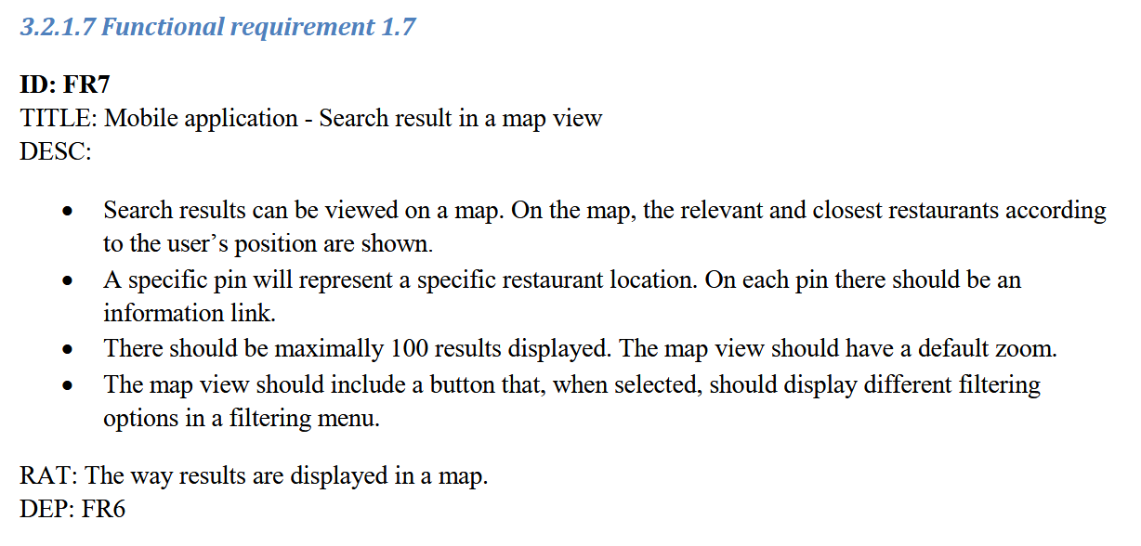
דוגמא למסמך SRS
http://www.cse.chalmers.se/~feldt/courses/reqeng/examples/srs_example_2010_group2.pdf
Notes:
שקף חשוב!

Slide 12
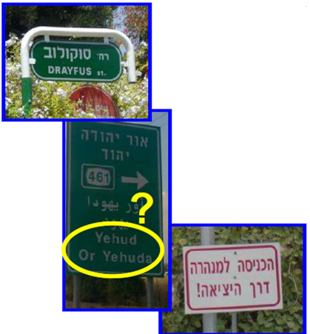
דוגמאות לדרישות לקויות
חיפוש מתקדם שבו ניתן יהיה לסנן גם לפי טקסט חופשי
"זמן חיפוש סביר"
למנהל האתר תהיה האופציה להוציא דוחות לפי חתכים
סטטיסטיקות
הצגת היסטוריה של תלמיד בכניסה לאתר
ידידותי למשתמש

Slide 13
נמשיך עם הדוגמה מהתרגול הקודם
נושא הפרויקט
הקמת מערכת מידע לחברת הדרכה והסמכה מקצועית בשם "Career 4 U "
רקע כללי על הארגון
החברה הוקמה בשנת 2003 ע"י שני שותפים אשר חזונם היה לפתוח חברה אשר תספק שירותי הדרכה והסמכה מקצועיים בתחומים שונים ומגוונים לכלל הציבור המעוניין בכך. בתחילת הדרך נפתחו בחברה מספר קורסים בודדים בתחומים מצומצמים אשר הועברו ונוהלו בצורה ידנית ע"י שני השותפים להקמתה. ככל שעברו השנים, המוניטין של החברה צבר תאוצה וכעת מנוהלים ומועברים בה עשרות קורסים מקצועיים במקביל. לשם כך הועסקו בחברה 15 מדריכים מקצועיים בתחומים שונים, מזכירה אשר מרכזת את ההתנהלות השוטפת בחברה בצורה ידנית. כמו כן, מקימי החברה כיום בעמדת מנהלים בה. ברשות החברה 2 מחסנים לאחסון חומרי לימוד.

Slide 14
תרגיל
תארו את התהליך "הוספת מדריך" באמצעות תיאור פונקציונאלי כללי של התהליך, משתמשי תהליך, האירוע המעורר את התהליך, הקלטים של התהליך, הפלטים של התהליך, הנתונים המעורבים בתהליך. ולאחר מכן הציגו את הדרישות הקשורות לתהליך הנ"ל.

Slide 15
הוספת מדריך
תיאור פונקציונאלי כללי של התהליך: התהליך המתרחש כאשר יש צורך להוסיף למערכת מדריך חדש למערכת. יש צורך לבדוק שהמדריך אינו מופיע במאגר מדריכים, ובמידה ולא, להוסיף את פרטיו למאגר זה.
משתמשי התהליך: מדריך, מזכירת החברה, מנהלי החברה.
האירוע המעורר את התהליך (trigger): כאשר מתקבל לחברה מדריך חדש והמזכירה מעוניינת להוסיף אותו למאגר הנתונים של המערכת.
הקלטים של התהליך: מתקבלים מהמדריך החדש הפרטים הבאים: תעודת זהות, שם, כתובת, טלפון, תאריך לידה, השכלה ותחום הכשרה.
הפלטים של התהליך: בסוף תהליך הוספת המדריך למערכת, תפיק המערכת אישור מודפס על הוספת המדריך למערכת.
הנתונים המעורבים בתהליך: מאגר "מדריכים" – יש צורך לערוך חיפוש לבדיקה שהמדריך לא קיים כבר במערכת, ורק לאחר האישור ניתן להוסיף את פרטיו החדשים למאגר "מדריכים".

Slide 16
דרישות שקשורות לתהליך הוספת מדריך
מס"ד | קבוצת תהליך | תהליך | תאור הדרישה | מקור הדרישה | סוג | עדיפות
4.1.1 | ניהול מדריכים | הוספת מדריך | כאשר מתקבל לחברה מדריך חדש המזכירה מוסיפה את פרטי המדריך (תעודת זהות, שם, כתובת, טלפון, תאריך לידה, השכלה ותחום הכשרה) למערכת. | מסמך ייזום | FR | 4
4.1.2 | ניהול מדריכים | הוספת מדריך | בעת הוספת מדריך שקיים כבר במערכת (ת.ז זהה), המערכת תתריע כי המדריך קיים ותתקבל הודעת שגיאה. | מנתח מערכות | FR | 4
4.1.3 | ניהול מדריכים | הוספת מדריך | בסיום תהליך הוספת המדריך תפיק המערכת אישור מודפס על הוספת המדריך בהצלחה. | מנתח מערכות | FR | 2
4.1.4 | ניהול מדריכים | הוספת מדריך | שמירת נתוני המדריך החדש במערכת תיארך לכל היותר 2 שניות. | מסמך ייזום | NFR | 4
4.1.5 | ניהול מדריכים | הוספת מדריך | המערכת תתמוך בהוספת מדריך רק ע"י המזכירה ומנהלי החברה. | מנתח מערכות | NFR | 4
Notes:
במקרה של הקורס:
מסמך ייזום, נספח למסמך ייזום, מנתח מערכות, לקוח, מערכת קיימת.

Slide 17
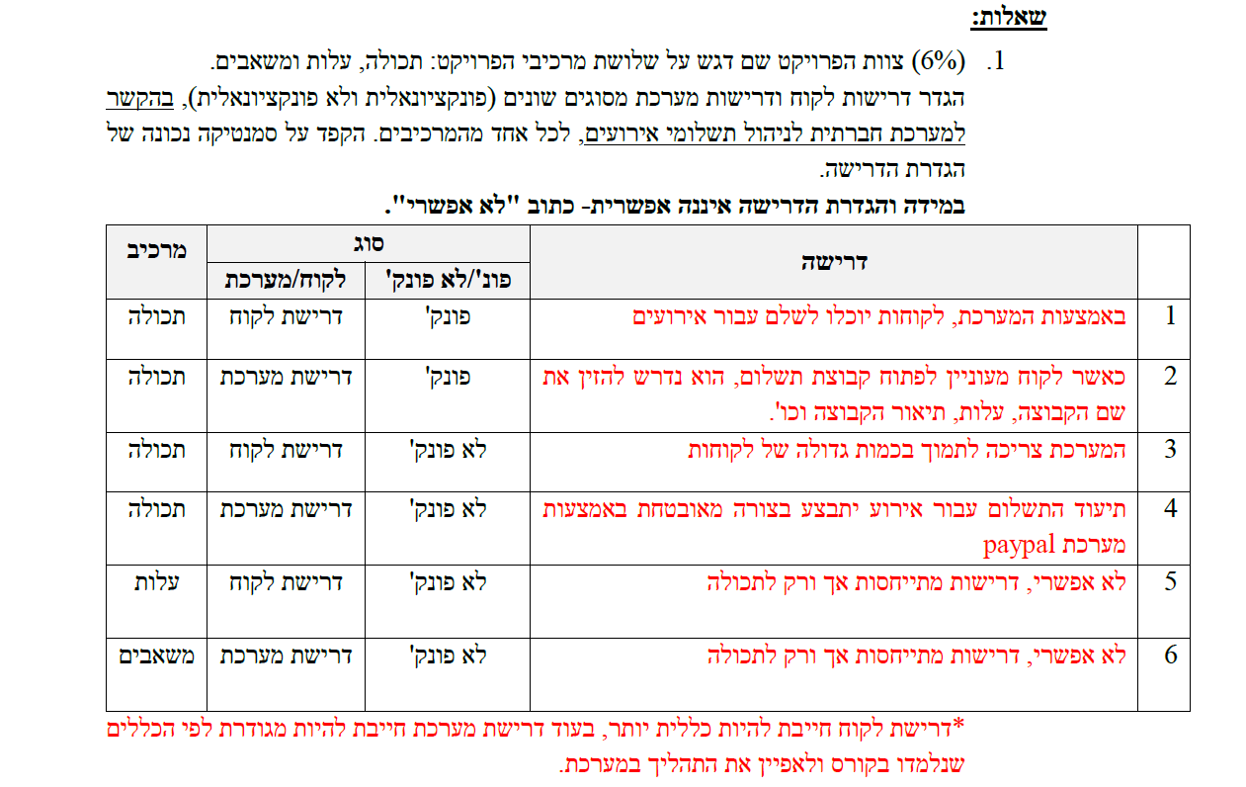
תרגיל ממבחן תשע"ו מועד א

Slide 18
תרגיל ממבחן תשע"ו מועד א

Slide 19
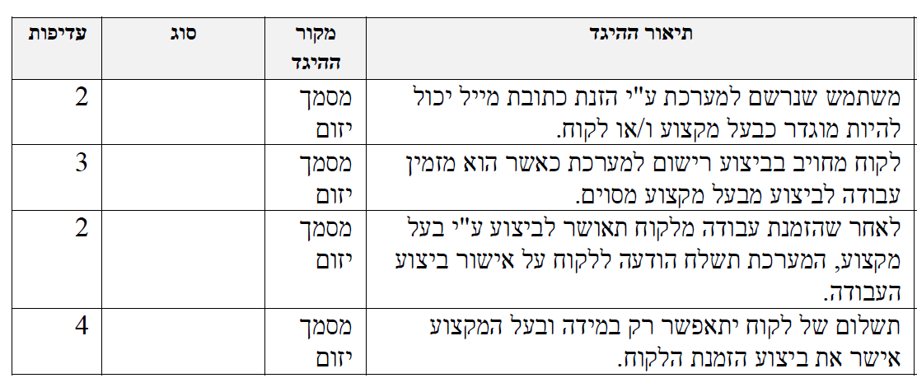
מועד ב' תשע"ז
6 . שמשון הוסיף את ההיגדים הבאים עבור מערכת לפרסום עבודות:
כל ההיגדים הם דרישות פונקציונאליות
Notes:
כולן דרישות פונקציונאליות

